Slide 1

Data Mining for Business Analytics
Project(mid-term)
Predicting Software Reselling Profits
2023.04.17.
오혜민(2023254013)

Slide 2
Predicting Software Reselling Profits
소프트웨어 재판매 이익 예측
타이코 소프트웨어(Tayko Software)는 게임 및 교육용 소프트웨어를 판매하는 소프트웨어 카탈로그 회사이다. 이 회사는 소프트웨어 제품 제조로 창업하였고 나중에 제품에 대한 제3의 소유권을 가지게 되었다. 최근 이 회사는 새로운 카탈로그에 들어갈 제품 목록을 수정하였고, 이를 고객에게 우편 배송하였다.
이 우편물 발송으로 2,000건의 구매 성과를 올렸다. 이 데이터를 기반으로 구매 고객의 소비금액을 예측하는 모델을 고안하고자 한다.
[Tayko.csv] 파일은 2,000건에 대한 구매 정보를 포함하고 있다. 아래의 표는 이 문제에서 사용된 변수들에 대하여 기술한 것이다. (엑셀 파일에는 추가적인 변수들이 포함되어 있음)
변수 이름 | 변수 내역
US | 미국 주소인지에 대한 여부
Freq | 전년도의 거래 건수
last_update_days_ago | 고객레코드 최종갱신일로부터의 경과 일수
Web order | 고객이 최소한 한 번 이상 인터넷 구매를 했는가에 대한 여부
Gender=male | 남성(1) 또는 여성(0)
Address_is_res | 거주지 주소인지에 대한 여부
Spending (결과 변수) | 테스트 우편물에 의한 구매액(달러)

Slide 3
Predicting Software Reselling Profits
소프트웨어 재판매 이익 예측
범주형 변수들에 대한 테이블을 만들고, 각 범주별로 소비금액의 평균과 표준편차를 계산하시오.
연속형 변수들에 대하여 산점도(2개)를 작성하여 소비금액과의 관계를 탐색하시오(Spending 대 Freq, Spending 대 last_update_days_ago). 이들이 선형관계가 있어 보이는가?
Spending에 대한 예측모델을 적합시키기 위해:
2,000개의 레코드를 학습 데이터와 검증 데이터로 나누시오.
Spending을 결과변수로 설정하고 위 표의 6개 예측변수를 사용하여 다중 선형회귀 모델을 만드시오. 추정된 회귀모델식을 구하시오.
이 모델을 기반으로 하였을 때, 가장 많은 돈을 지출할 것 같은 구매고객의 유형은 무엇인가?
예측변수들의 수를 줄이기 위하여 후진제거 방법을 사용한다면, 어떠한 예측변수가 모델로부터 가장 먼저 탈락되겠는가?
검증 데이터의 첫 번째 구매 데이터를 이용하여 예측값과 예측오차가 어떻게 계산되는지 보이시오.
검증 데이터에 대한 모델의 성능을 검토한 후, 모델의 예측 정확도에 대하여 평가하시오.
모델의 잔차에 대한 히스토그램을 작성하시오. 정규분포를 따르는가? 이는 모델의 예측 성능에 어떠한 영향을 미치는가?

Slide 4
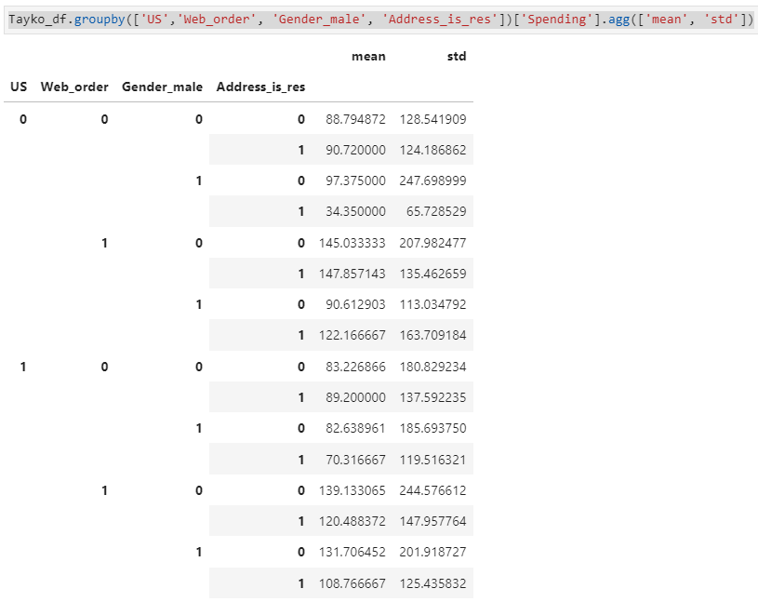
Predicting Software Reselling Profits
sol) 소프트웨어 재판매 이익 예측
범주형 변수들에 대한 테이블을 만들고, 각 범주별로 소비금액의 평균과 표준편차를 계산하시오. (1/2)
-> 'US','Web_order', 'Gender_male', 'Address_is_res＇에 대한 평균과 표준편차

Slide 5
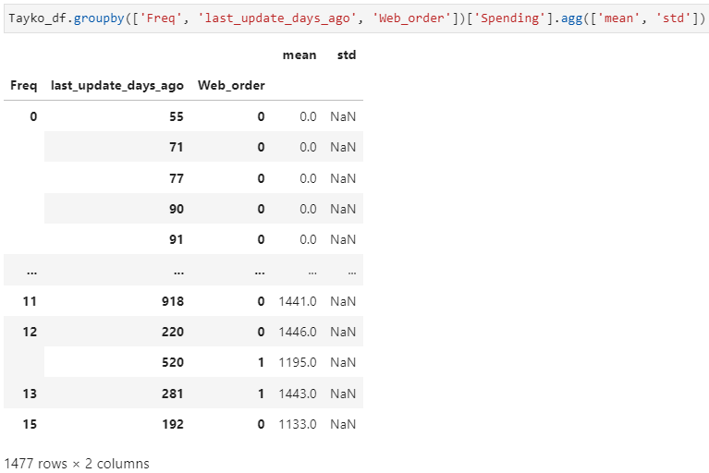
Predicting Software Reselling Profits
sol) 소프트웨어 재판매 이익 예측
범주형 변수들에 대한 테이블을 만들고, 각 범주별로 소비금액의 평균과 표준편차를 계산하시오. (2/2)
-> 'Freq', 'last_update_days_ago', 'Web_order＇의 ＇Spending＇에 대한 평균과 표준편차

Slide 6
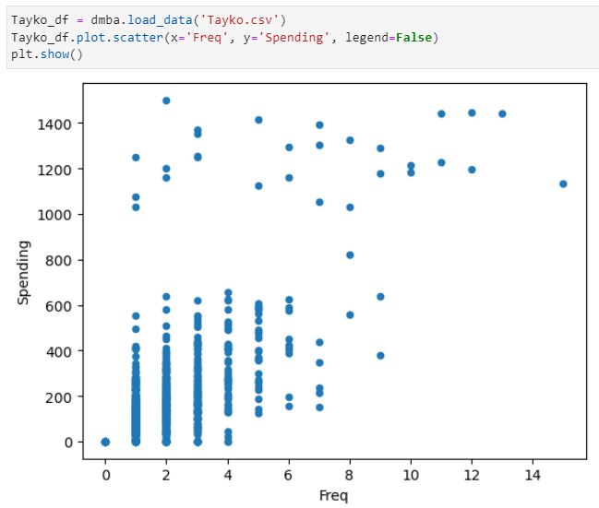
Predicting Software Reselling Profits
sol) 소프트웨어 재판매 이익 예측
연속형 변수들에 대하여 산점도(2개)를 작성하여 소비금액과의 관계를 탐색하시오(Spending 대 Freq, Spending 대 last_update_days_ago). 이들이 선형관계가 있어 보이는가? (1/2)
-> “Spending 대 Freq” 산점도 작성 결과 선형관계가 존재하지 않고, Freq 1 ~ 6 사이에 Spending이 집중되어 있다.

Slide 7
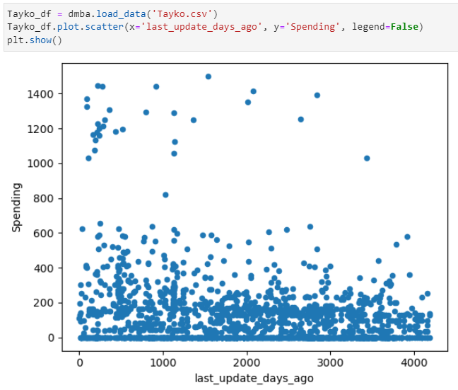
Predicting Software Reselling Profits
sol) 소프트웨어 재판매 이익 예측
연속형 변수들에 대하여 산점도(2개)를 작성하여 소비금액과의 관계를 탐색하시오(Spending 대 Freq, Spending 대 last_update_days_ago). 이들이 선형관계가 있어 보이는가? (2/2)
-> “Spending 대 last_update_days_ago” 산점도 작성 결과 선형관계가 존재하지 않고, last_update_days_ago에 상관없이 Spending은 0~200 사이에 집중되어 있다.

Slide 8
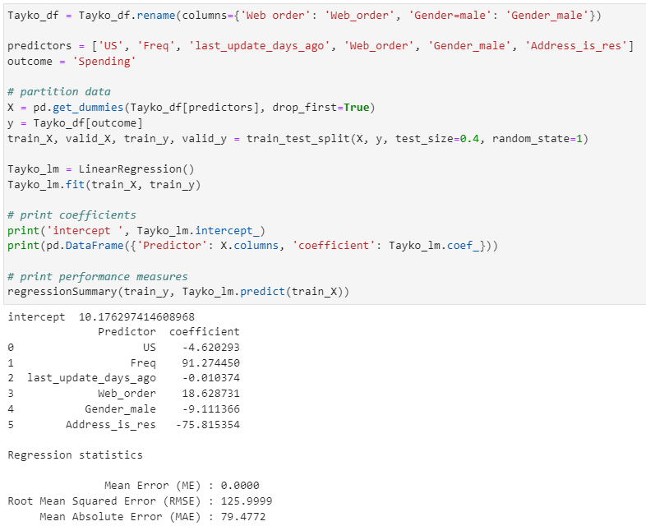
Predicting Software Reselling Profits
sol) 소프트웨어 재판매 이익 예측
Spending에 대한 예측모델을 적합시키기 위해:
1) 2,000개의 레코드를 학습 데이터와 검증 데이터로 나누시오.
2) Spending을 결과변수로 설정하고 위 표의 6개 예측변수를 사용하여 다중 선형회귀 모델을 만드시오. 추정된 회귀모델식을 구하시오. (1/2)
->10.18 – 4.62*(US) + 91.27*(Freq) - 0.0103*(last_update_days_ago) + 18.63*(Web_order) - 9.11*(Gender_male) - 75.82*(Address_is_res)

Slide 9
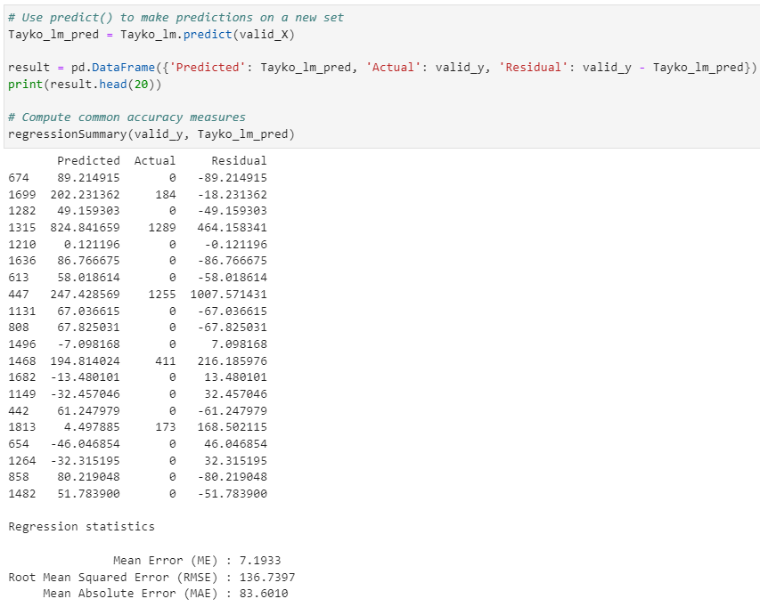
Predicting Software Reselling Profits
sol) 소프트웨어 재판매 이익 예측
Spending에 대한 예측모델을 적합시키기 위해:
1) 2,000개의 레코드를 학습 데이터와 검증 데이터로 나누시오.
2) Spending을 결과변수로 설정하고 위 표의 6개 예측변수를 사용하여 다중 선형회귀 모델을 만드시오. 추정된 회귀모델식을 구하시오. (2/2)
-> 검증 셋의 20개 데이터에 대한 예측값

Slide 10
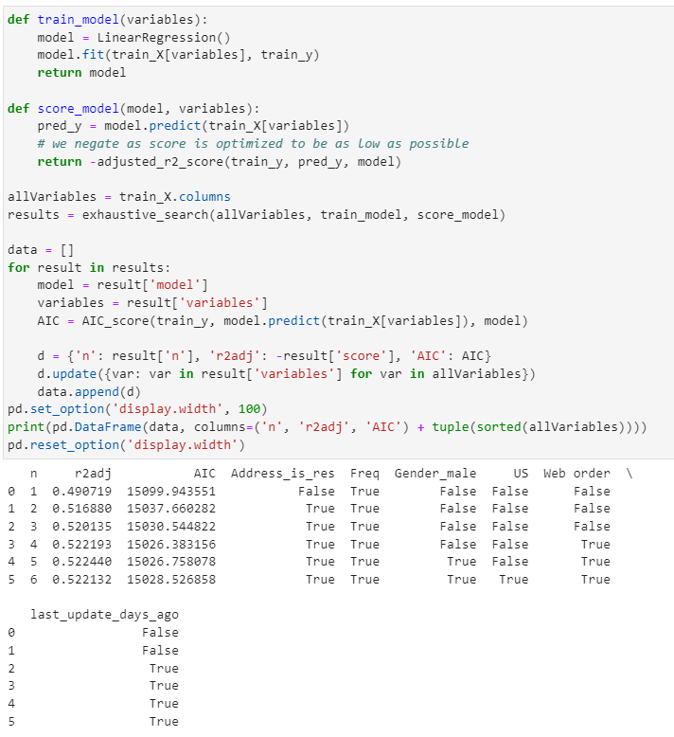
Predicting Software Reselling Profits
sol) 소프트웨어 재판매 이익 예측
3) 이 모델을 기반으로 하였을 때, 가장 많은 돈을 지출할 것 같은 구매고객의 유형은 무엇인가?
-> exhaustive searc을 통해 “Address_is_res, Freq, last_update_days_age”가 중요한 변수로 판단되며,
“산점도를 통한 탐색, 학습 데이터를 통한 모델 계수 추정 결과, exhaustive search”릍 통해 “Freq”가 높은 고객이 가장 많은 돈을 지출할 것으로 판단된다.

Slide 11
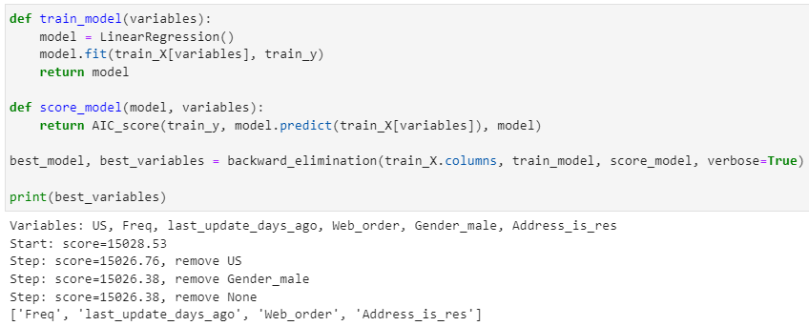
Predicting Software Reselling Profits
sol) 소프트웨어 재판매 이익 예측
4) 예측변수들의 수를 줄이기 위하여 후진제거 방법을 사용한다면, 어떠한 예측변수가 모델로부터 가장 먼저 탈락되겠는가?
-> 후진제거 방식 사용시 “US” 변수가 가장 먼저 탈락하였다.
“Freq, last_update_days_ago, Web_order, Address_is_res” 4개의 예측변수는 선택되었다.

Slide 12
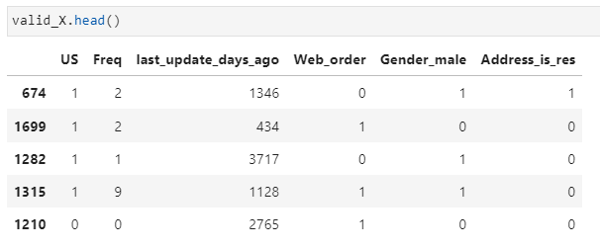
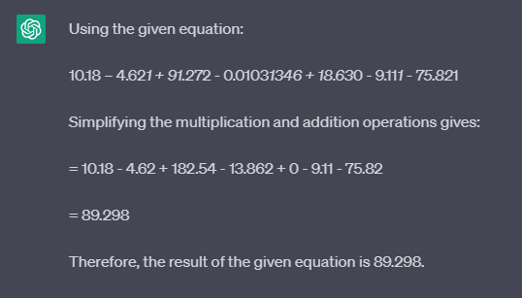
Predicting Software Reselling Profits
sol) 소프트웨어 재판매 이익 예측
5) 검증 데이터의 첫 번째 구매 데이터를 이용하여 예측값과 예측오차가 어떻게 계산되는지 보이시오.
-> Spending
= 10.18 – 4.62*1 + 91.27*2 - 0.0103*1346 + 18.63*0 - 9.11*1 - 75.82*1
= 89.298
검증데이터 추출 소스
chatGPT 이용 결과계산

Slide 13
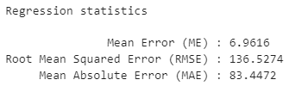
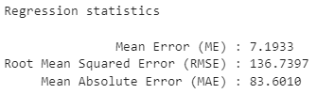
Predicting Software Reselling Profits
sol) 소프트웨어 재판매 이익 예측
6) 검증 데이터에 대한 모델의 성능을 검토한 후, 모델의 예측 정확도에 대하여 평가하시오.
-> 후진제거 방법(4개 예측변수)의 성능과 초기 모델(6개 예측변수)의 성능에서 성능에 거의 차이가 없으며,
간결성(Parsimony)라는 측면에서 후진제거 방법이 선호된다.
후진제거(Backward Elimination) 검증 데이터에 대한 예측값
초기모델 검증 데이터에 대한 예측값

Slide 14
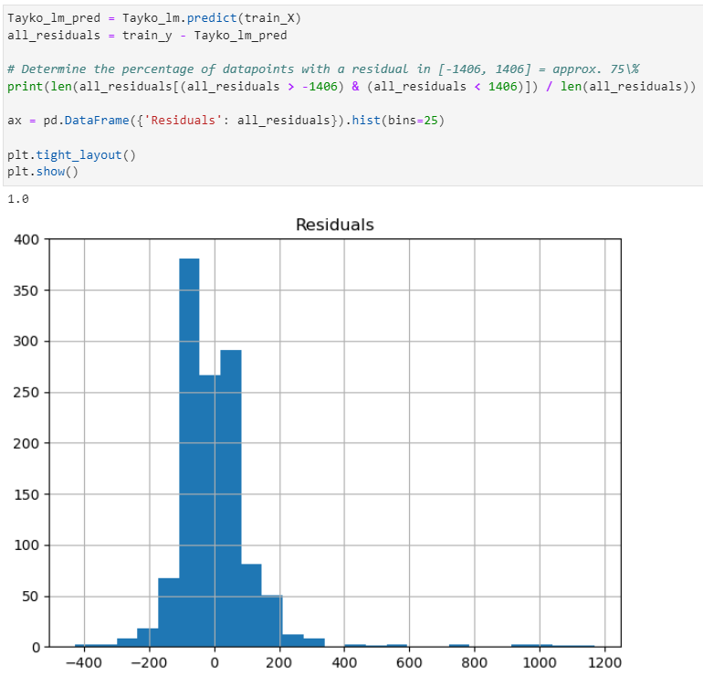
Predicting Software Reselling Profits
sol) 소프트웨어 재판매 이익 예측
7) 모델의 잔차에 대한 히스토그램을 작성하시오. 정규분포를 따르는가? 이는 모델의 예측 성능에 어떠한 영향을 미치는가? (1/2)
-> 학습 데이터 및 검증 데이터의 히스토그램을 통해 확인 결과 두 데이터가 정규분포를 따르지는 않지만, Residual이 0의 주변에 분포하며, 모델의 예측 성능에 영향이 크지는 않을 것으로 판단된다.
학습 데이터에 대한 잔차 히스토그램

Slide 15
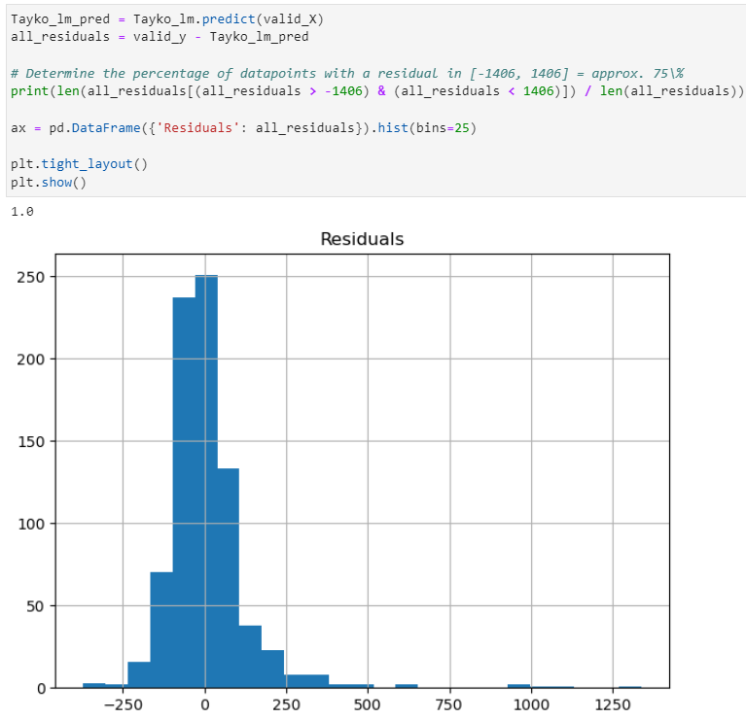
Predicting Software Reselling Profits
sol) 소프트웨어 재판매 이익 예측
7) 모델의 잔차에 대한 히스토그램을 작성하시오. 정규분포를 따르는가? 이는 모델의 예측 성능에 어떠한 영향을 미치는가? (2/2)
검증 데이터에 대한 잔차 히스토그램

